Slide 1

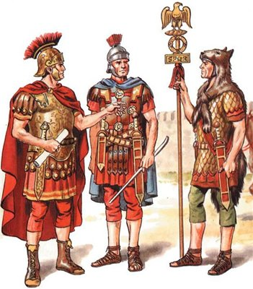
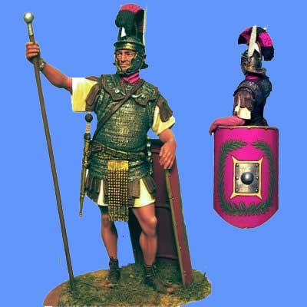
Повторим!

Slide 2

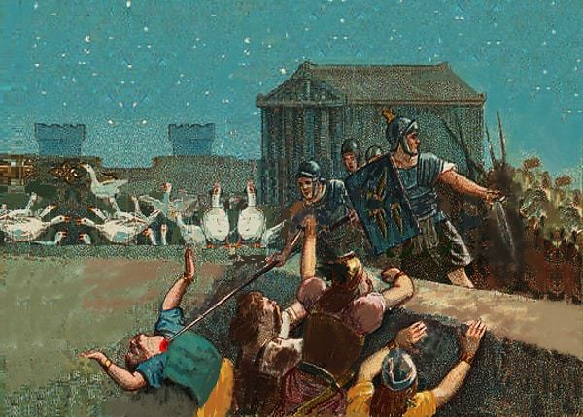

Slide 3

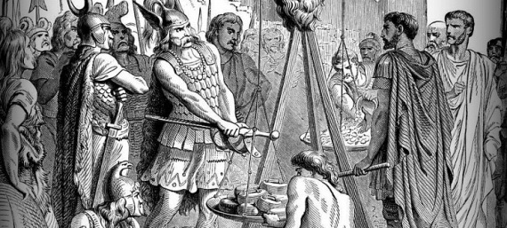

Slide 4
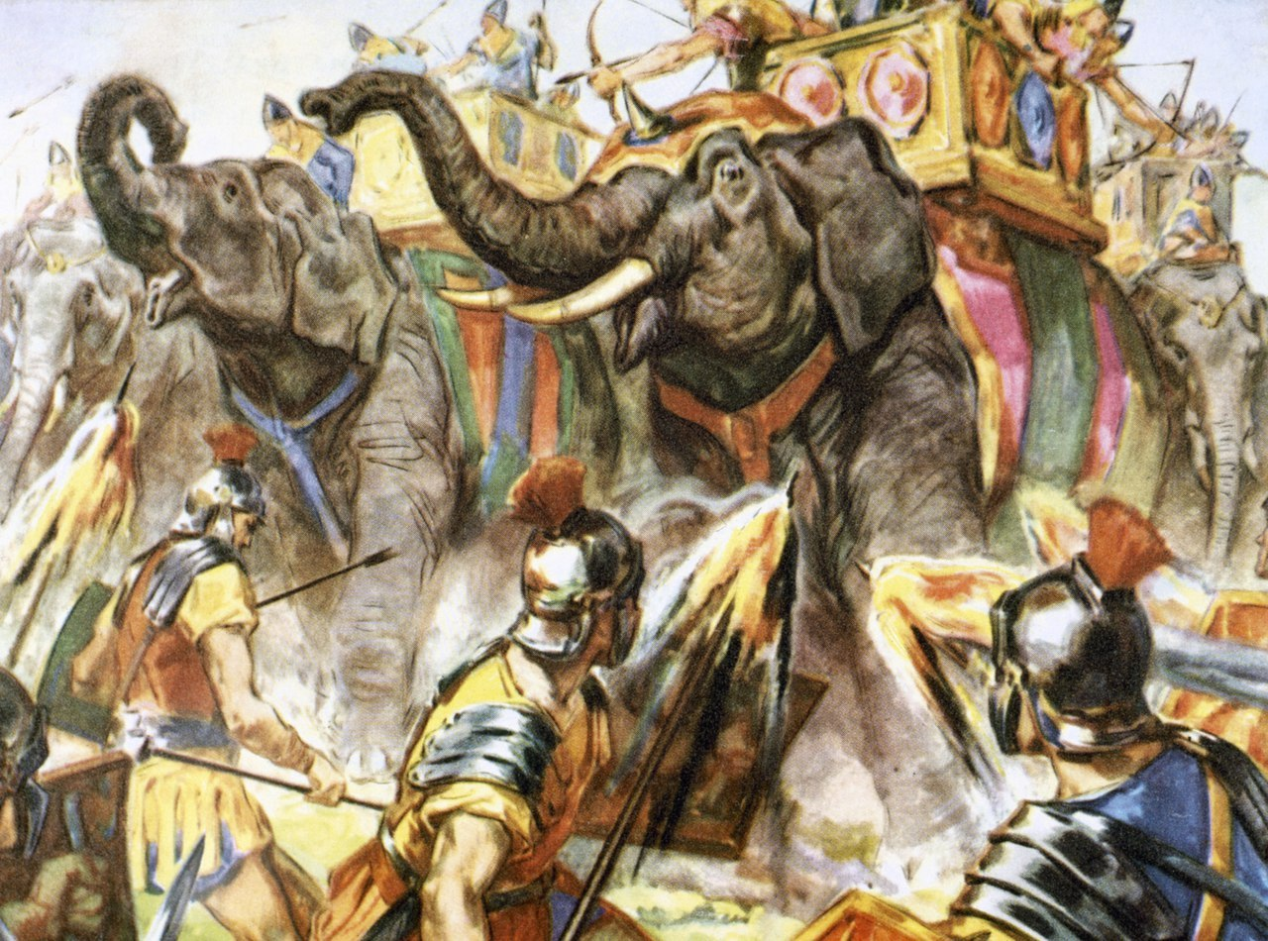

Slide 5
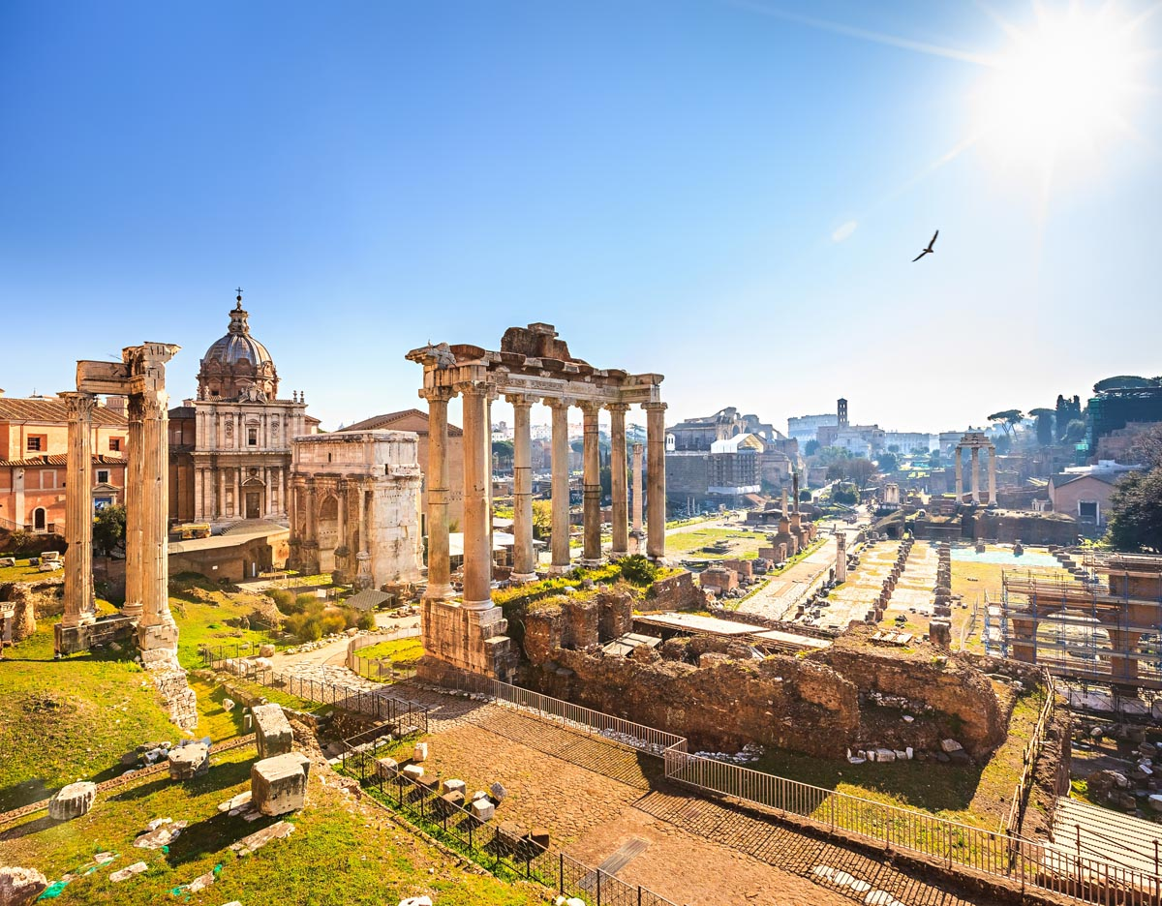

Slide 6
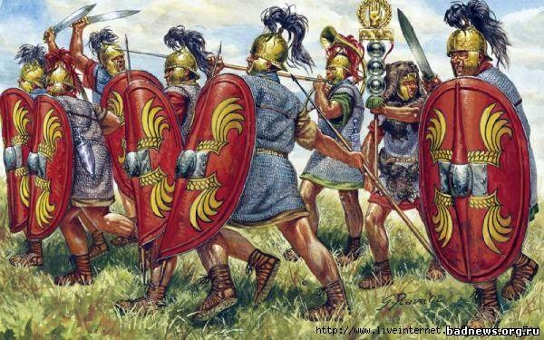
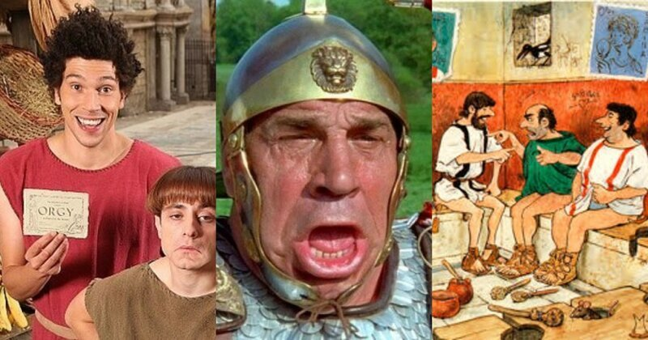

Slide 7

Древний Рим
Агора, вето,
стратег, архонт, патриций, консул , Спарта, трибун , олигархия, республика

Slide 8
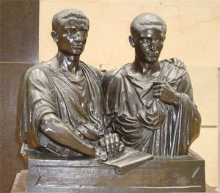
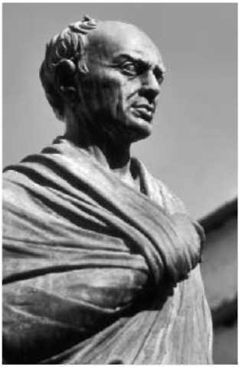
Земельная
И
Военная
Реформы
В риме

Slide 9
Знать:
Положение Рима после Пунических войн;
Причины проведения и результаты земельной и военной реформ;
133г до н.э
123 г.до н.э.
107 г до н.э.
Тиберий и Гай Гракх
Гай Марий

Slide 10


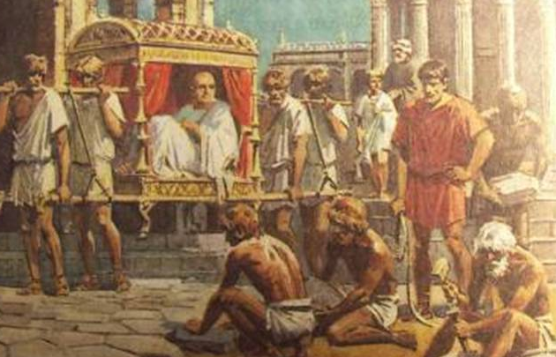
Охарактеризовать
положение Рима
после
Пунических войн:
что было хорошо?
что- плохо?
Стр.74

Slide 11
Положение в Риме
Увеличение могущества Рима;
Увеличение количества рабов;
Разорение небогатой части римского населения;

Slide 12

Чем такое положение было опасно
для Рима?

Slide 13

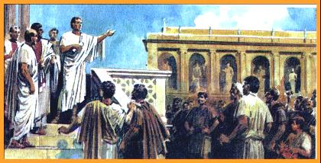
133 г. до н.э.- избрание
народным трибуном Тиберия Гракха.
Что он предложил сделать, чтобы не
допустить разорения населения?

Slide 14
ЗЕМЕЛЬНЫЙ ЗАКОН
1.Каждому владельцу разрешает-
ся иметь не более 500 югеров зем-
ли.Если у него есть сыновья, то
на каждого сына приходится по
250 югеров,но на каждую семью
не может приходиться больше
1000югеров земли(250 гектаров)

Slide 15
ЗЕМЕЛЬНЫЙ ЗАКОН
2.Излишки государственной зем-
ли должны быть переданы в каз-
ну и из них нарезаются участки
по 30 югеров бедным гражда-
нам в наследственную аренду.
Продажа этих участков кате-
горически запрещается.
Аренда-пользование чем-либо
за плату

Slide 16
ЗЕМЕЛЬНЫЙ ЗАКОН
3. Для проведения реформы соз-
дается специальная комиссия из
3-х человек, избираемая Народ-
ным собранием сроком на 1 год
с правом последующего переиз-
брания.
ТИБЕРИЙ ГРАКХ

Slide 17


Физкультминутка

Slide 18
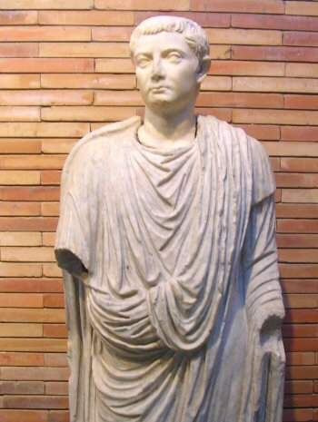
123г. до н.э.- народным трибуном
избран Гай Гракх.
Что Гай Гракх
изменил в жизни
населения Рима?

Slide 19
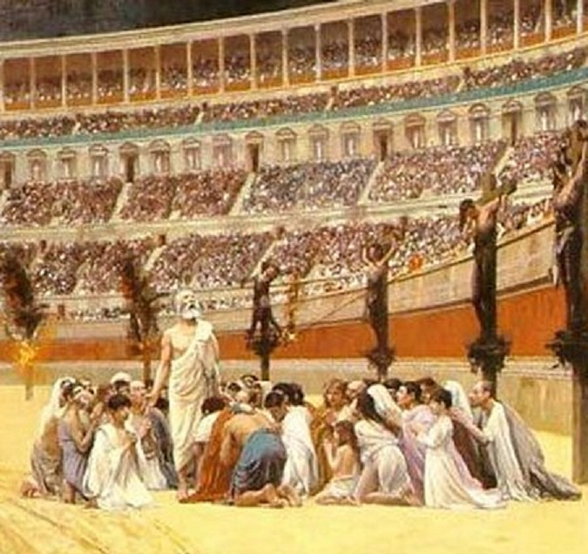
Реформы Гая Гракха
Продажа хлеба бедным гражданам по
самым низким ценам;
Создание колоний на завоёванных
территориях;
Переселение в колонии бедного и
безземельного римского
населения и наделение его землёй;

Slide 20
Подумайте, почему
Гай Марий
смог укрепить мощь
Римского государства,
и почему это
не удалось
Братьям Гракхам?

Slide 21
Реформы Гая Мария
107г. до н.э.- начало военной реформы.
Разрешено служить в армии
всем гражданам Рима;
Сокращён срок службы до
16 лет;
Оружием обеспечивало
государство;
4. Полководец платит солдатам
за службу:
По окончании службы
легионер имел право
получить участок земли;

Slide 22
Решите тест.
Удачи!

Slide 23
1. Пунические войны принесли Риму
обогащение
2. Но увеличение количества рабов привело к
разорению небогатой части римских граждан
3. Земельный закон провел трибун
в
133 г до н.э.
Тиберий Гракх
4. После смерти Тиберия Гракха народным трибуном был избран его брат
Гай Гракх в 123 г до н.э.
4. Братьям Гракхам не удалось остановить разорение римских земледельцев. Знатные и богатые римляне были против. После смерти братьев Гракхов реформы проводил
Гай Марий
Он провел военную реформу , в результате которой
5. В
107 г до н .э.
Всем римлянам вне зависимости от владения землей разрешалось служить в армии за плату.

